Slide 1
Въведение
Здравейте аз съм Славик рубски - Project manager на този проект, и ето моята част от него.
Първата колона (To do) съдържа задачи, които по принцип трябва да бъдат изпълнени.
Във втората колона(Analysis) - задачите, върху които започнаха да обмислят, анализират.
Третата колона(Develop) - задачите, които са започнали да се изпълняват.
Четвърта колона(Test)- задачите вече са изпълнени, но се проверяват за грешки.
В петата колона(Done) - вече изпълнени задачи.
Както можем ясно да видим, че всички задачи от първата итерация са изпълнени успешно.
Едно прекрасно нещо ще ни помогне да различаваме помежду си задачи от различни итерации - това са етикети. Те се предлагат в различни цветове, например ми имаме:
Зелени е първата итерация.
Сини — втора.
Оранжеви — трета.
А червените е четвъртата итерация.
Благодарение на тази дъска, ние бяхме в състояние ефективно да категоризираме тези задачи по уместност.

Slide 2
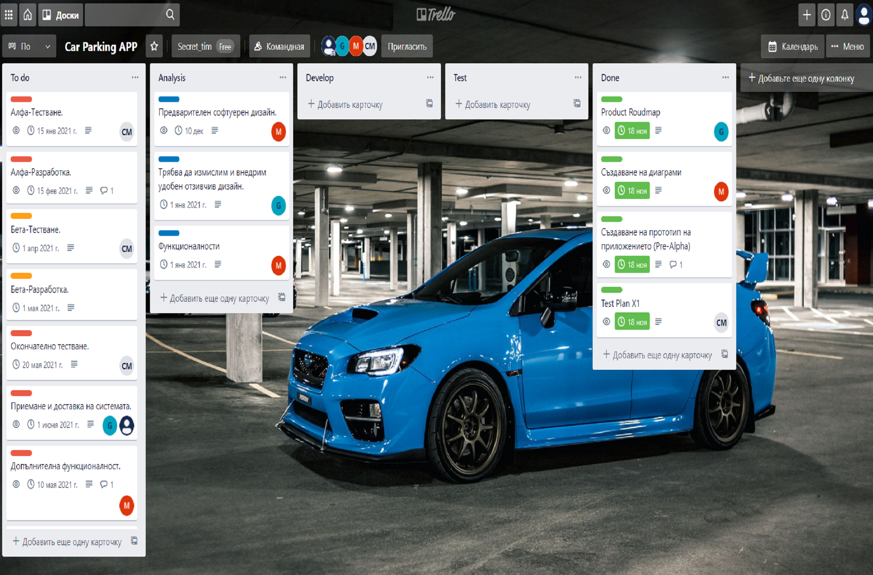

Slide 3
Product owner
Погледнете ексел файлът

Slide 4
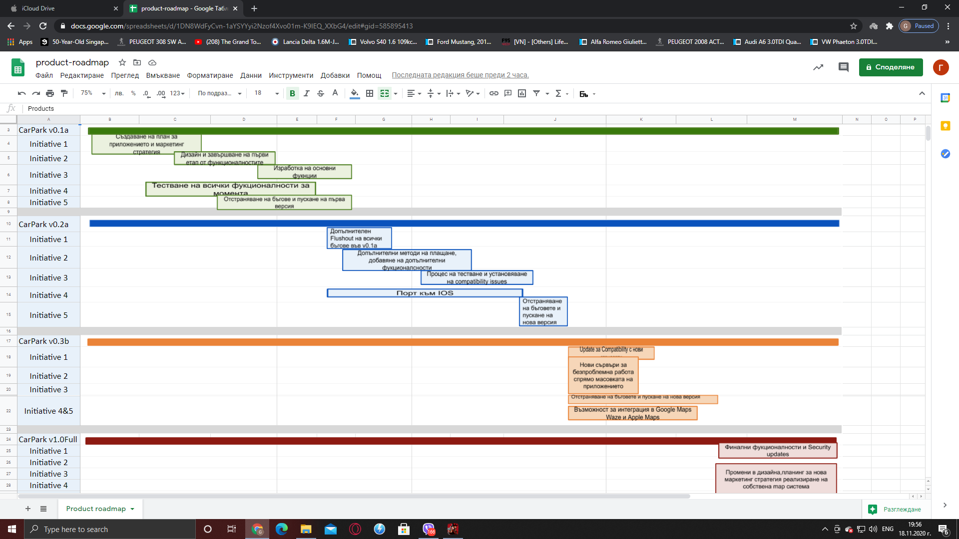

Slide 5
Dev 1
Разработка на UML диаграми
за приложението

Slide 6
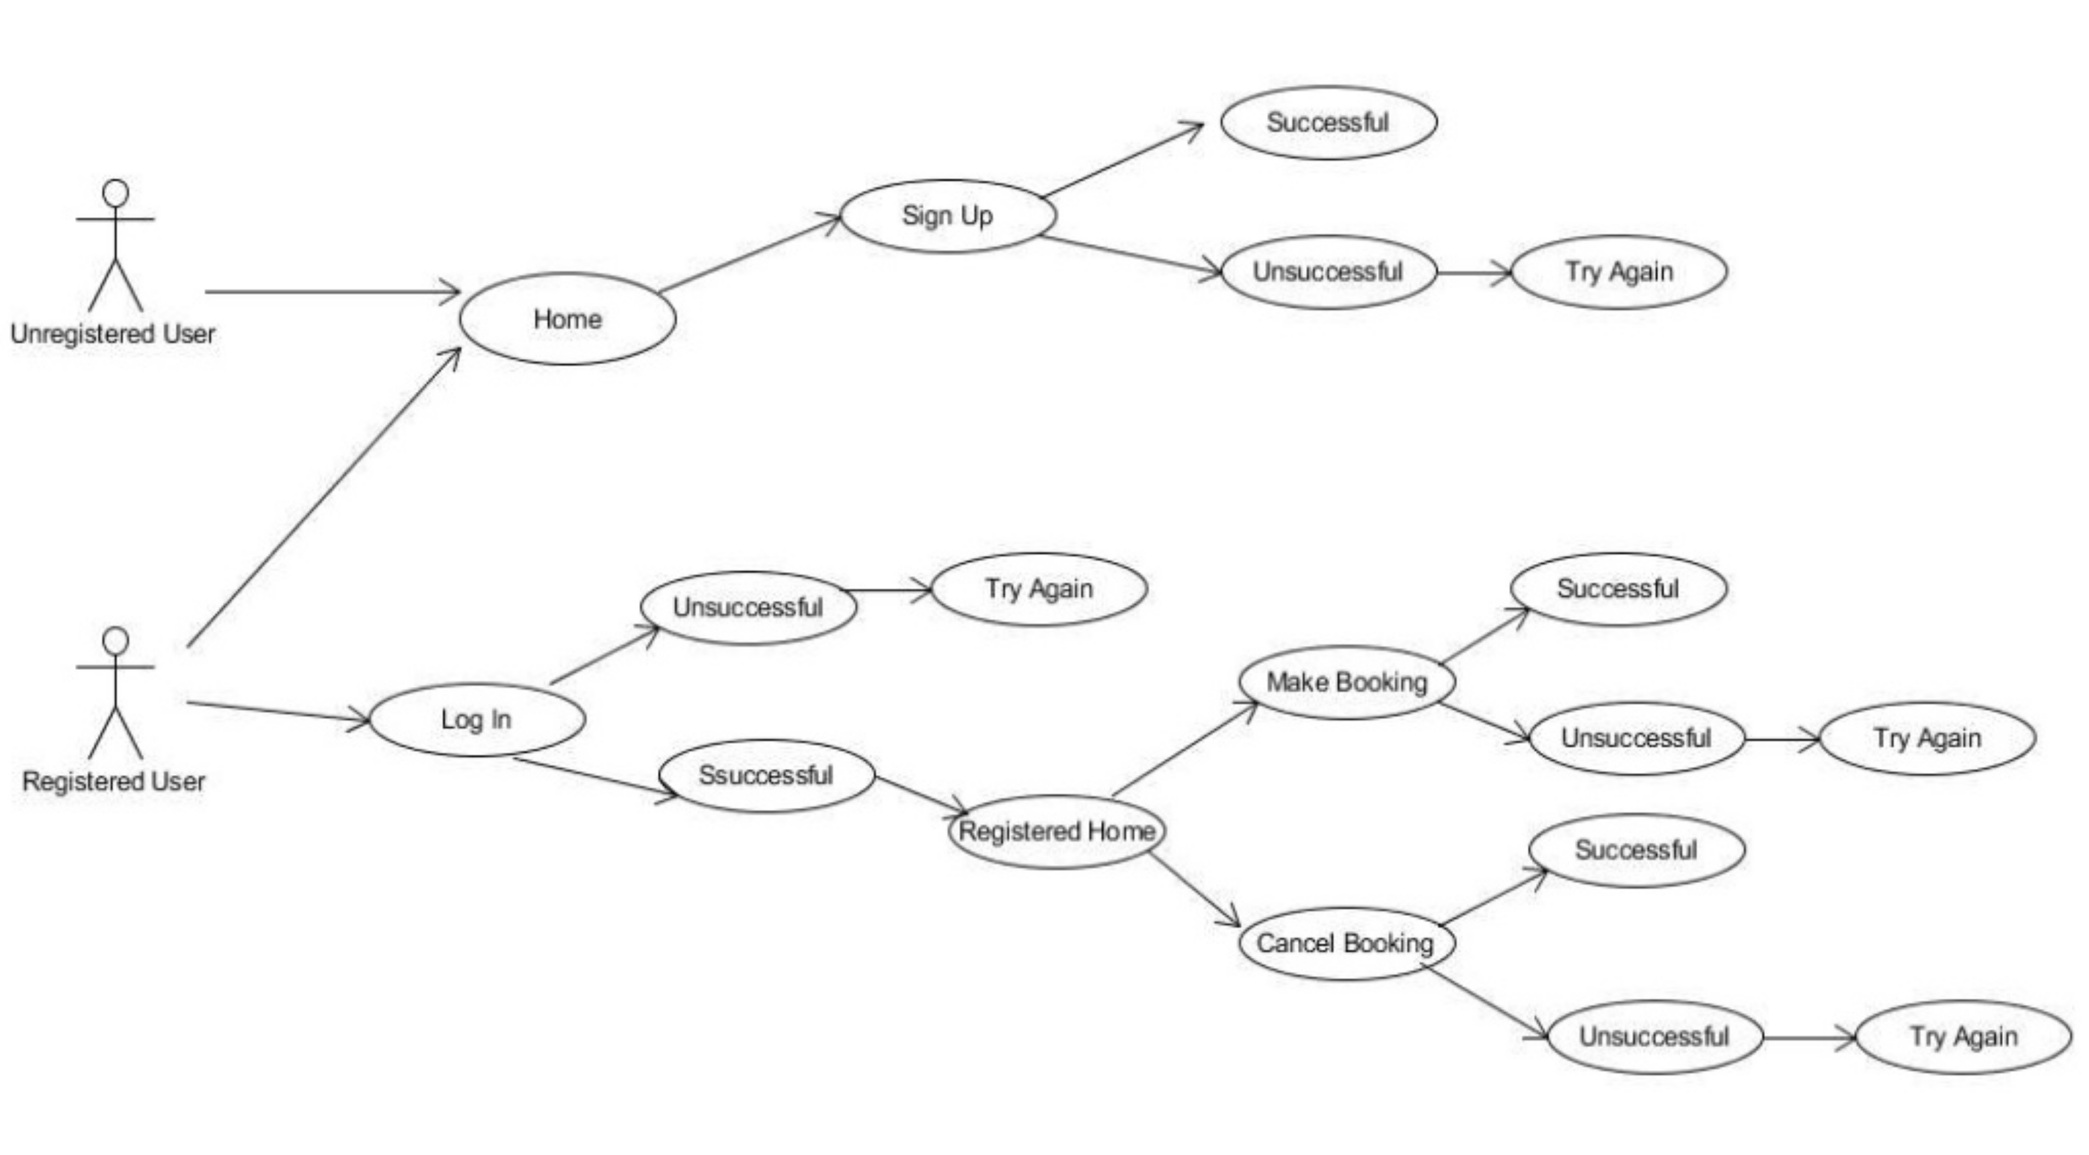

Slide 7
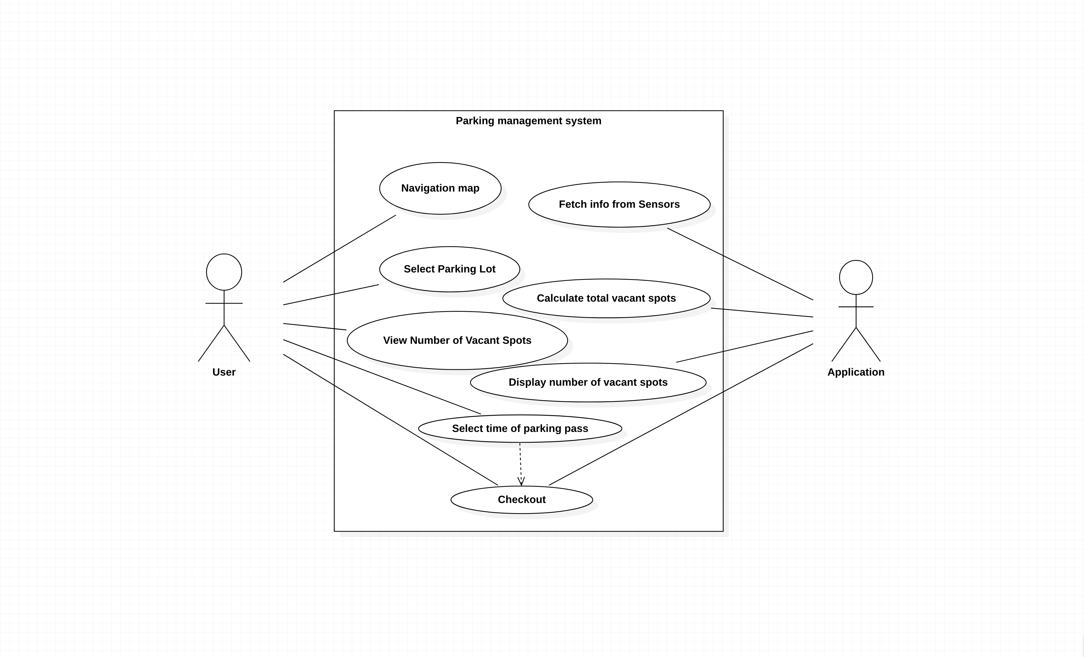
Use Case:

Slide 8
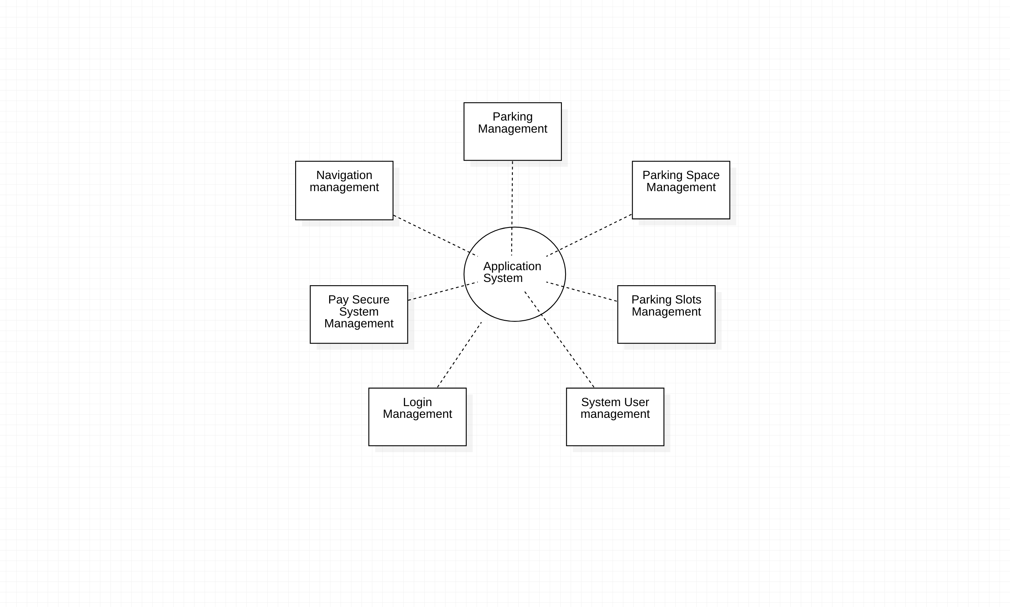
Simple but yet optimized DFD class diagram:

Slide 9
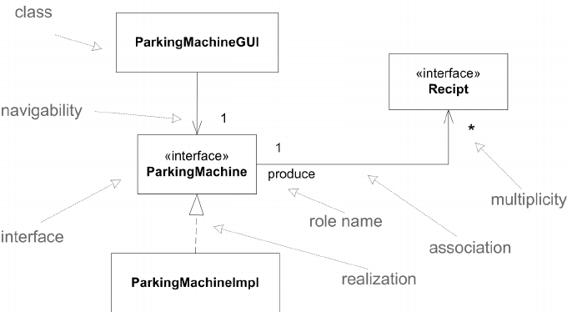
Пример за клас диаграма на паркинг автомат:

Slide 10
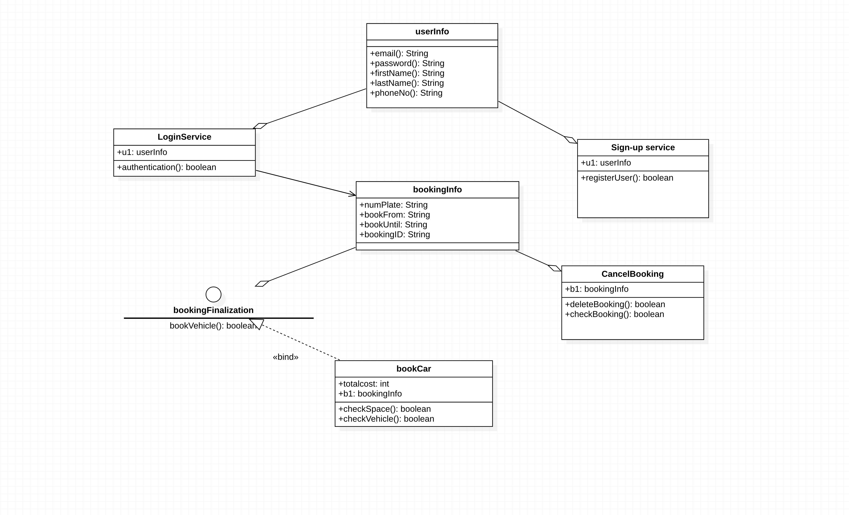
Class diagram:

Slide 11
Dev 2
Погледнете следният файл

Slide 12
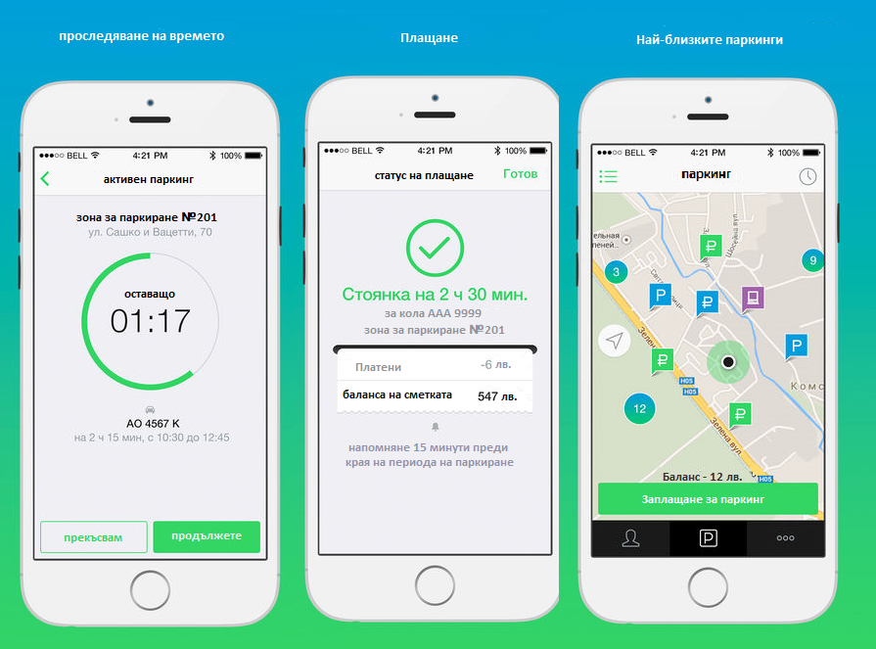

Slide 13
Въведение
Проекта е мобилно приложение което има за цел спрямо локацията да открива паркинги в близост до потребителя.
Целта на тестването на платформата е да се осигури лесна и бърза система за откриване на паркинг
Цел 1 / Безопасна и сигурна система
Ще се изтества CRUD функционалността, валидацията и сигурността на данните в базата с цел безопасното и сигурно регистриране и логване в системата..
Цел 2 / Лесно откриване на паркинги
Целта на този тест е потребителите да могат бързо и лесно да откриват паркинги, без това да им отнема много време и да е максимално разбираемо за всеки един потребител.
Цел 3 / Точна локация
Ще се изтества възможноста да се изпраща точното местоположение на потребителя, който търси паркинг. Така и дори да не знае къде точно се намира ще може да подаде точен и ясен адреси да му излезнат паркинги покрай локацията..

Slide 14
Компоненти
Платформата ще има три основни компонента.
Първият и основен компонент е да се намерят паркинги като това ще става с регистрация или логване на потребителя
Втората възможност на приложението ще е всеки паркинг да се регистрира в приложението
И третата компоненти на приложението ще е плащането на таксата за паркинга. Да може да се плаща през телефона.

Slide 15
Оценка на риска
Сигурност на личните данни-висок
Сигурност при логване-висок
Точна локация-среден
Регистрация-среден

Slide 16
Тестови сценарии
Верификация на модула за регистрация
Верификация на модула за регистрация с вече съществуващо потребителско име
Верификация на модула за вход в системата
Верификация на модула за регистрация на паркинг в приложението
Верификация на модула за плащане

